Slide 1



İZMİR ÇEVRE, ŞEHİRCİLİK VE İKLİM DEĞİŞİKLİĞİ
İL MÜDÜRLÜĞÜ
Afet ve Koordinasyon Şube Müdürlüğü

Slide 2

TAMP GENEL
Türkiye Afet Müdahale Planı (TAMP)
Nedir?
TAMP; afet ve acil durumlara ilişkin müdahale çalışmalarında görev alacak afet grupları ve koordinasyon birimlerine ait rolleri ve sorumlulukları tanımlamak, afet öncesi, sırası ve sonrasındaki müdahale planlamasının temel prensiplerini belirlemek amaçlı yapılan bir plandır.
2

Slide 3
TAMP GENEL
Türkiye Afet Müdahale Planı (TAMP)
Kimin Görevi?
TAMP; ulusal düzeyde 25, yerel düzeyde 23 afet grubu yer almaktadır. Cumhurbaşkanlığı İletişim Başkanlığı, İçişleri Bakanlığı, Aile ve Sosyal Hizmetler Bakanlığı, Çevre, Şehircilik ve İklim Değişikliği Bakanlığı, Enerji ve Tabii Kaynaklar Bakanlığı, Hazine ve Maliye Bakanlığı, Sağlık Bakanlığı, Tarım ve Orman Bakanlığı, Ulaştırma ve Altyapı Bakanlığı, Kızılay Genel Müdürlüğü ana çözüm ortaklarıdır. Diğer bakanlık, kurum ve kuruluşlar ise; destek çözüm ortağı olarak görev almaktadır.
3

Slide 4
TAMP GENEL
Türkiye Afet Müdahale Planı (TAMP)
Kimin Görevi?
TAMP; ulusal düzeyde 25, yerel düzeyde 23 afet grubu yer almaktadır.
Arama ve Kurtarma, Sağlık, Tahliye, Yerleştirme ve Planlama, Barınma, Beslenme, Güvenlik ve Trafik, Yangın, Haberleşme, Ulaşım altyapısı, Altyapı, Enerji, Çevre, Tehlikeli Maddeler (KBRN), Kimliklendirme ve Defin İşleri, Nakliye, Hasar Tespit, Enkaz Kaldırma, Psikososyal Destek, Hizmet Grupları Lojistiği, Personel, Teledinleme / Medya ve Halkla İlişkiler, Teknik Destek ve İkmal, Tarım, Orman ve Gıda, Hayvan Sağlığı ve Refahı, Bilgi Yönetimi, Değerlendirme ve İzleme…
4

Slide 5
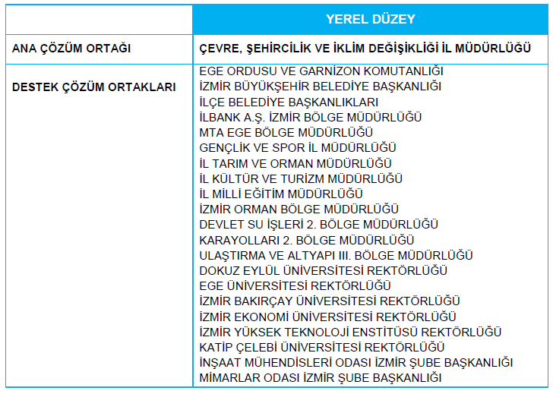
TAMP GENEL
Türkiye Afet Müdahale Planı
(TAMP)
HASAR TESPİT GRUBU
Kimin Görevi?
5

Slide 6
TAMP GENEL
Türkiye Afet Müdahale Planı (TAMP)
Niçin Uygulanır?
TAMP’ın dayanağı;
Afet ve Acil Durum Müdahale Hizmetleri Yönetmeliği, afet ve acil durumlara yönelik planlama, koordinasyon ve müdahale kapasitesinin ulusal ve yerel düzeyde en etkin şekilde kullanılmasını sağlayan temel hukuki metindir.
Yönetmeliğin temel yasal dayanakları şu şekildedir:
7269 Sayılı Umumi Hayata Müessir Afetler Dolayısıyla Alınacak Tedbirlerle Yapılacak Yardımlara Dair Kanun.
5902 Sayılı Afet ve Acil Durum Yönetimi Başkanlığı ile İlgili Bazı Düzenl. Hakkında Kanun.
1 Sayılı Cumhurbaşkanlığı Kararnamesi (522. madde, 1. fıkra, ı bendi).
4 Sayılı Cumhurbaşkanlığı Kararnamesi (30-54. maddeler).
6

Slide 7
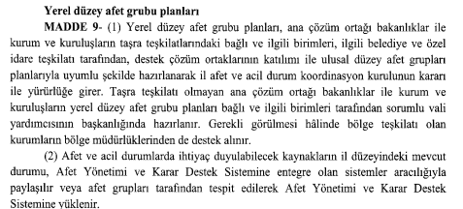
TAMP GENEL
Türkiye Afet Müdahale Planı (TAMP)
Niçin Uygulanır?
TAMP’ın dayanağı;
Afet ve Acil Durum Müdahale Hizmetleri Yönetmeliği,
7

Slide 8
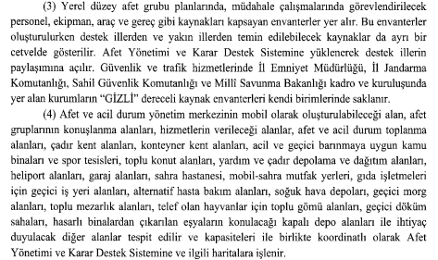
TAMP GENEL
Türkiye Afet Müdahale Planı (TAMP)
Niçin Uygulanır?
TAMP’ın dayanağı;
Afet ve Acil Durum Müdahale Hizmetleri Yönetmeliği,
8

Slide 9
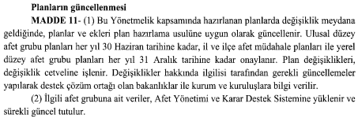
TAMP GENEL
Türkiye Afet Müdahale Planı (TAMP)
Niçin Uygulanır?
TAMP’ın dayanağı;
Afet ve Acil Durum Müdahale Hizmetleri Yönetmeliği,
9

Slide 10
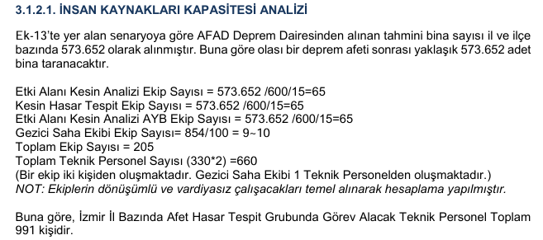
TAMP GENEL
Türkiye Afet Müdahale Planı (TAMP)
Planlamada Mevcut Durum?
TAMP; Sayfa 37
10

Slide 11
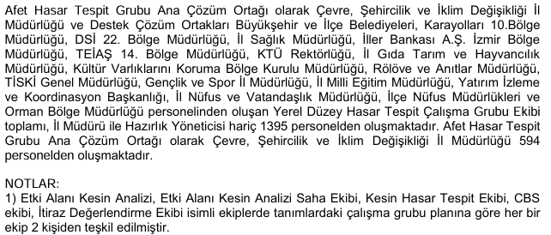
TAMP GENEL
Türkiye Afet Müdahale Planı (TAMP)
Planlamada Mevcut Durum?
TAMP;
11

Slide 12
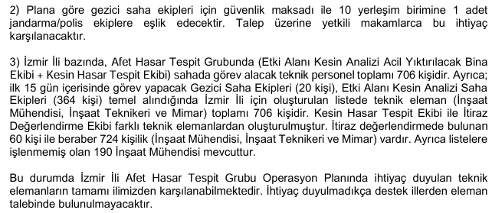
TAMP GENEL
Türkiye Afet Müdahale Planı (TAMP)
Planlamada Mevcut Durum?
TAMP;
12

Slide 13
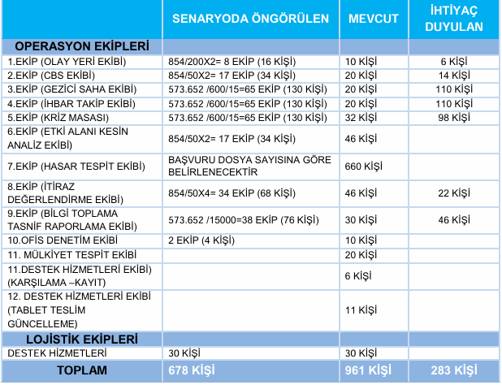
TAMP GENEL
Türkiye Afet Müdahale Planı (TAMP)
Planlamada Mevcut Durum?
TAMP;
13

Slide 14
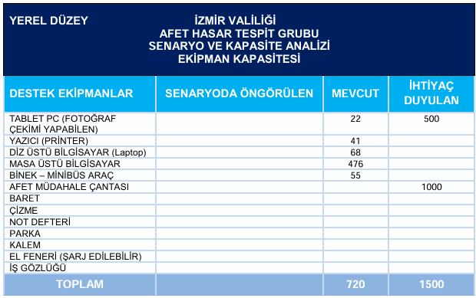
TAMP GENEL
Türkiye Afet Müdahale Planı (TAMP)
Planlamada Mevcut Durum?
TAMP;
14

Slide 15
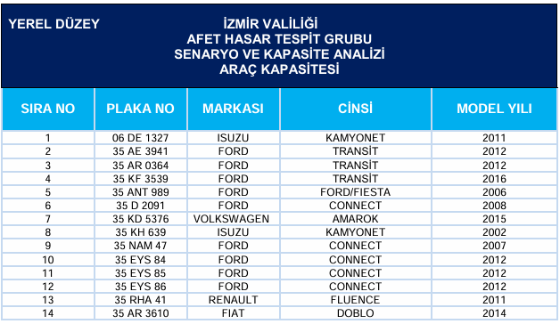
TAMP GENEL
Türkiye Afet Müdahale Planı (TAMP)
Planlamada Mevcut Durum?
TAMP;
15

Slide 16
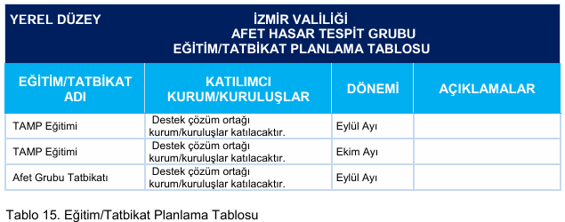
TAMP GENEL
Türkiye Afet Müdahale Planı (TAMP)
Planlamada Mevcut Durum?
TAMP;
16

Slide 17
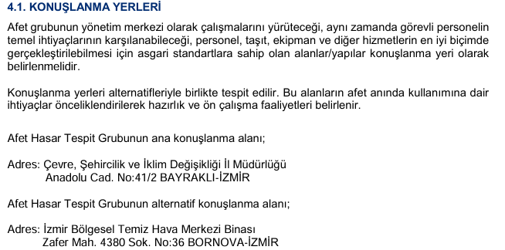
TAMP GENEL
Türkiye Afet Müdahale Planı (TAMP)
Planlamada Mevcut Durum?
TAMP;
17

Slide 18
TAMP GENEL
Türkiye Afet Müdahale Planı (TAMP)
Planlamada Mevcut Durum?
TAMP;
65-92.Sayfa Hasar Tespit Ekipleri
  SADECE MÜDÜRLÜK EKİPLERİ ÇALIŞMALARDA KULLANILMAKTADIR…
18

Slide 19
TAMP GENEL
Türkiye Afet Müdahale Planı (TAMP)
Sahada Mevcut Durum Nasıl?
TAMP İÇERİĞİNDEKİ GÖREVLENDİRMELER İLE SAHA UYUŞMAMAKTADIR,
TÜM İLDEKİ AFET DURUMLARINDA ANA ÇÖZÜM ORTAĞI ÜZERİNDEN TESPİTLER YAPILMAKTADIR,
EĞİTİM YAPILAN 878 TEKNİK PERSONELİN GÖREVLENDİRMESİ YAPILMIŞTIR,
HER İLÇEDE ALIŞTIRMA GRUPLARI MARİFETİYLE ÇALIŞMALARA BAŞLANABİLİR,
BÖYLECE; İLÇE BAZINDA HASAR TESPİTLER HER AFET DURUMUNDA KISA ZAMANDA TESPİTİ YAPILACAKTIR,
OLASI BÜYÜK AFETLERE HAZIRLIKLI OLUNACAKTIR…
19

Slide 20
TAMP GENEL
Türkiye Afet Müdahale Planı (TAMP)
Planlamada Mevcut Durum?
TAMP;
İLÇE PLANLARININ YAPILARAK VALİLİKÇE ONAYLANMASI-EKSİK
TAMP YENİ VERSİYONUN YAYIMLANMASI-EKSİK
HİZMET GURUBUNA AİT ÇALIŞMA GRUBU OLUŞTURULMASI-(PLANIN GEREĞİ OLARAK Planın hazırlanması ve uygulanması sürecinde ilgili destek çözüm ortakları ile istişare edilmesi) BURADAYIZ !!!
TAMP2026 GÜNCELLENMESİ VE ONAYA SUNULMASI-
20

Slide 21
TAMP GENEL
Türkiye Afet Müdahale Planı (TAMP)
Nasıl Uygulanır?
TAMP;
Yerel ve ulusal düzeydeki bakanlıkların, kurumların ve destek çözüm ortaklarının katılımıyla kurulan çalışma gruplarının eşgüdümlü çalışmasıyla hayata geçirilir.
4 seviye üzerinden;
Seviye 1 (S1): Yerel imkanların yeterli olduğu, yalnızca il düzeyinde müdahale,
Seviye 2 (S2): Çevre illerin desteğinin gerektiği, bölgesel düzeyde müdahale,
Seviye 3 (S3): Ulusal imkanların seferber edildiği, tüm bakanlıkların ve ulusal ekiplerin katıldığı durumlar,
Seviye 4 (S4): Tüm ulusal kapasitenin en üst düzeyde müdahaleye katıldığı ve uluslararası yardım çağrısını içeren durumlar.
21

Slide 22
TAMP GENEL
Türkiye Afet Müdahale Planı (TAMP)
Nasıl Uygulanır?
TAMP;
1. Afet Seviyesinin Belirlenmesi ve İlanı
2. Koordinasyon Merkezlerinin Harekete Geçmesi
3. Çalışma Gruplarının Sahaya İnişi
4. Raporlama ve İyileştirme
22

Slide 23
TAMP GENEL
Türkiye Afet Müdahale Planı (TAMP)
Nasıl Uygulanır?
TAMP;
Yerel ve ulusal düzeydeki bakanlıkların, kurumların ve destek çözüm ortaklarının katılımıyla kurulan çalışma gruplarının eşgüdümlü çalışmasıyla hayata geçirilir.
-Yeni Planlar ilçe planları ile birlikte yapılmaktadır, ilçe planları il planının altlıkları olacak ve çalışma esası, veriler, görevlendirmeler bağlantılı olacaktır,
-Afet yönetiminde bireysel planlamalar, profesyonel ekiplerin afet bölgesine ilk 3 gün (72 saat) boyunca ulaşamaması ya da dışarıdan yardım gelmemesi esasına göre yapılır.
23

Slide 24
TAMP GENEL
Türkiye Afet Müdahale Planı (TAMP)
Sahada Nasıl Uygulanır?
TAMP;
HASAR TESPİT EKİPLERİNİN BELİRLENMESİ…
EKİPLERİN EĞİTİMİ…
GÖREVLENDİRME YAPILMASI…
:::::::::::::::::::>>>TESPİTLERİN AFET KOORDİNASYON BİLGİ SİSTEMİNE GİRİLMESİ !!!
AFET KOORDİNASYON BİLGİ SİSTEMİNİ TANIYALIM….
24

Slide 25
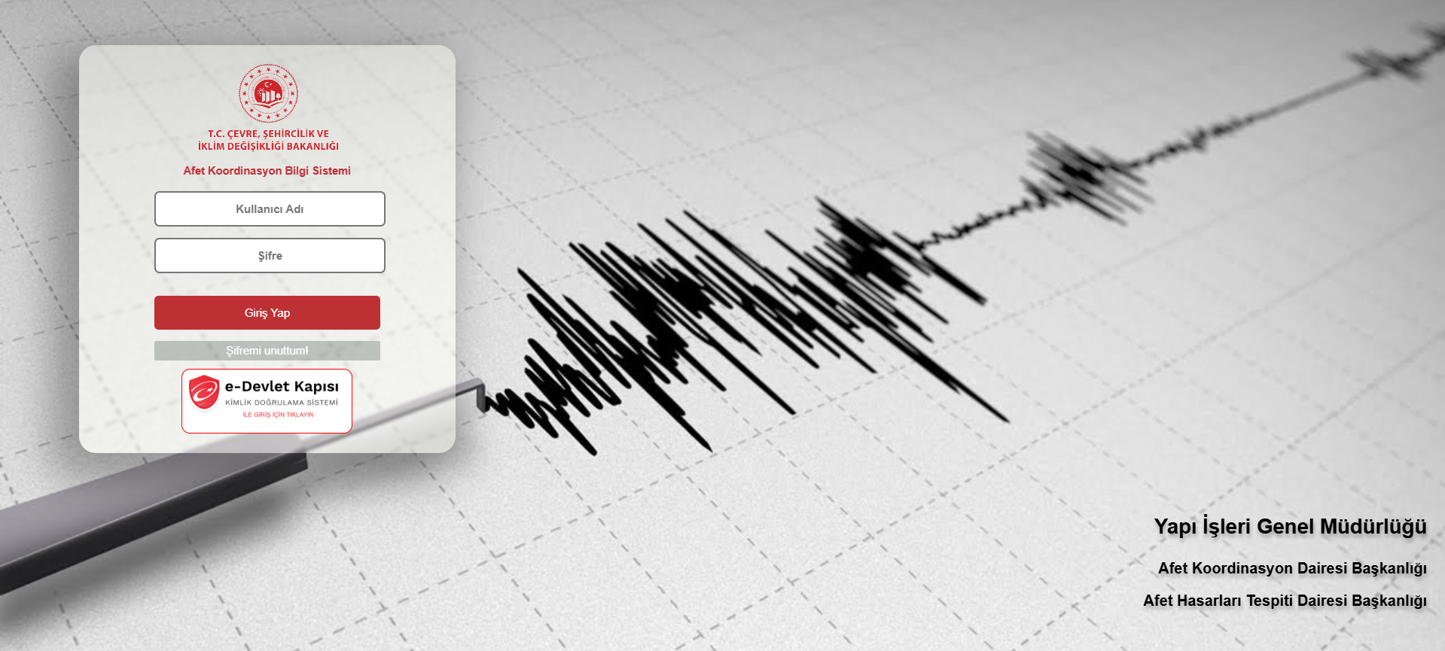
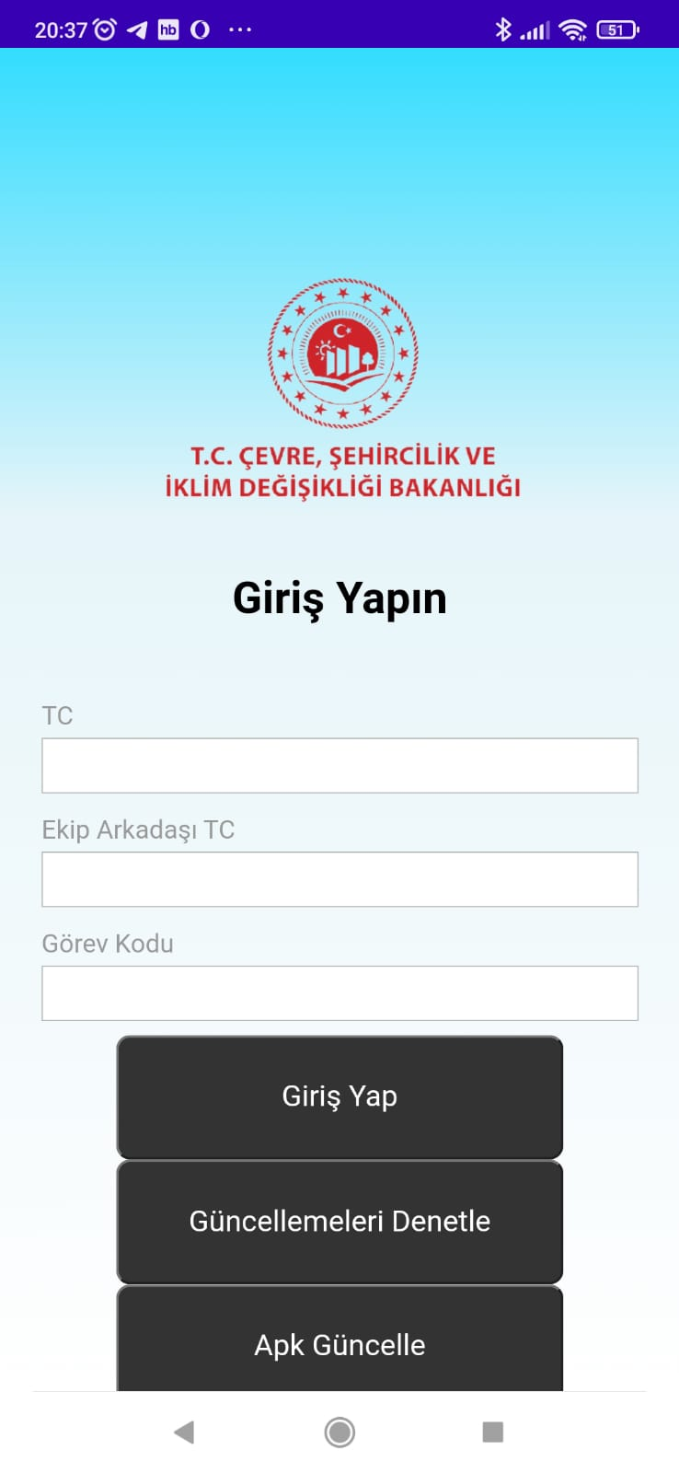
AFET KOORDİNASYON BİLGİ SİSTEMİ
Afet Koordinasyon Bilgi Sistemi; Afet Koordinasyon ve Hasar Tespit Yazılımı bileşenlerinden oluşan; android cihazlar ile sahadan hasar tespit çalışmaları sonu elde edilen verilerin toplanmasını, toplanan verilerin merkezlerde raporlanmasını, hasar tespit dokümanları ile matbu çıktılarının alınmasını, istatistiki verilerin oluşturulmasını içeriğinde barındırdığı harita sunucusu üzerinden elde edilen verilerin işlenerek yayınlanmasını, diğer kurum ve kuruluşlarla web/rest servisler aracılığıyla veri paylaşımı yapılmasını, e-devlet kimlik doğrulama entegrasyonu ile tüm vatandaşlarımızın erişimine açık bir şekilde, hasar durumu sorgulama ve itiraz dilekçe başvurusu toplanmasını sağlayan yanısıra içeriğinde barındırdığı kritik öneme sahip, birden fazla yazılım modülü içeren bütünleşik bir sistemdir.
3

Slide 26
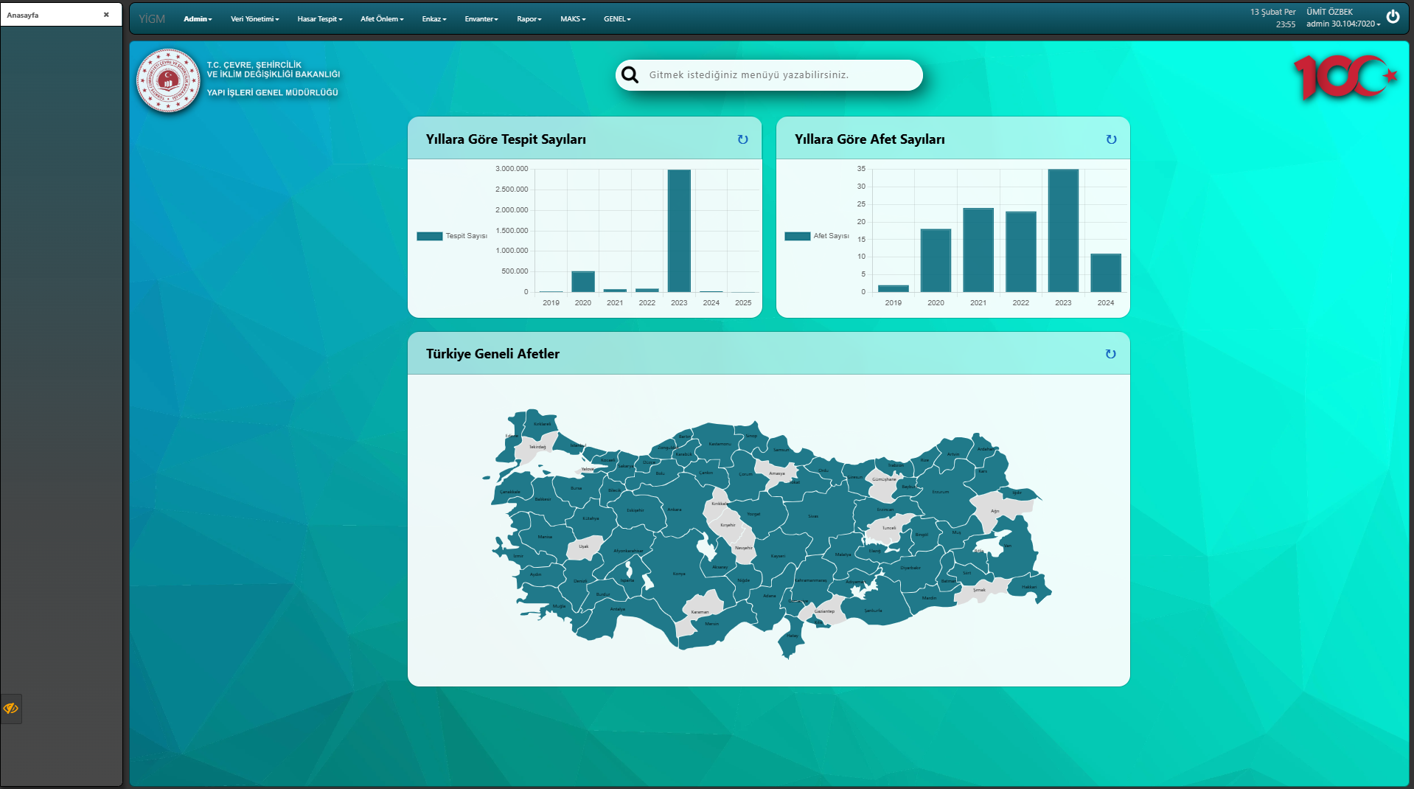
AFET KOORDİNASYON BİLGİ SİSTEMİ
Afet Koordinasyon Bilgi Sistemi, meydana gelen veya gelmesi muhtemel afet öncesi, sırası ve sonrası yürütülen çalışmalar kapsamında yer alan; afet önlem ve afete hazırlık çalışmaları, hasar tespit veri girişleri, tespitler sonrası düzenlenen form ve afetzede isim listeleri gibi matbu çıktıların alınması, raporlama, istatistik bilgiler oluşturulması, yıkım ve enkaz kaldırma süreçlerinin yürütülmesi, lojistik veriler ile envanter kayıtları tutulmasına kadar birçok kabiliyete sahiptir.
4

Slide 27
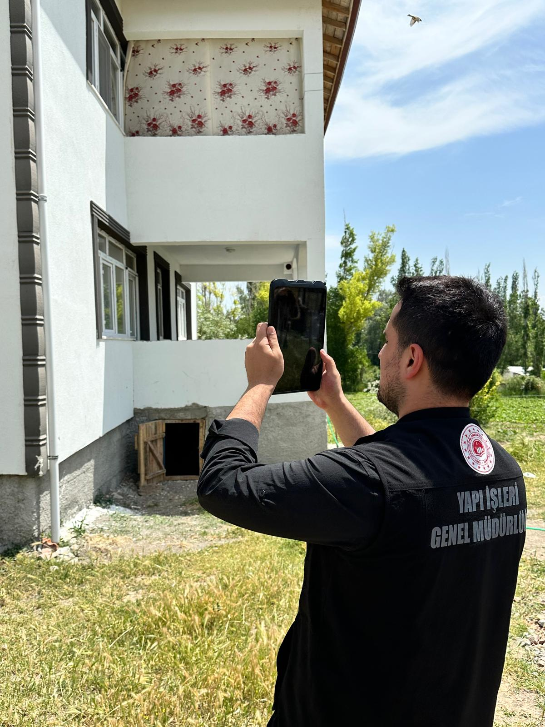
AFET KOORDİNASYON BİLGİ SİSTEMİ
Hasar tespit çalışmalarının Afet Koordinasyon Bilgi Sistemi vasıtasıyla dijital ortamda yapılması suretiyle binaların tarama işlemi, manuel yöntemle fiziksel dokümanlarla yapılana kıyasla çok daha kısa sürede tamamlanabilmektedir.
Bu yöntem, afetin olağanüstü koşulları ve oluşabilecek olumsuz hava şartları göz önünde bulundurulduğunda; hasar tespit yazılımının sisteme giriş ve veri aktarımı haricinde internet gereksinimine ihtiyaç duymaması (çevrimdışı) ve fiziksel dokümanlarla yapılan hasar tespit çalışmalarına nazaran, görevli fen kurullarına kullanım kolaylığı ve çalışma konforu sağlamaktadır.
5

Slide 28
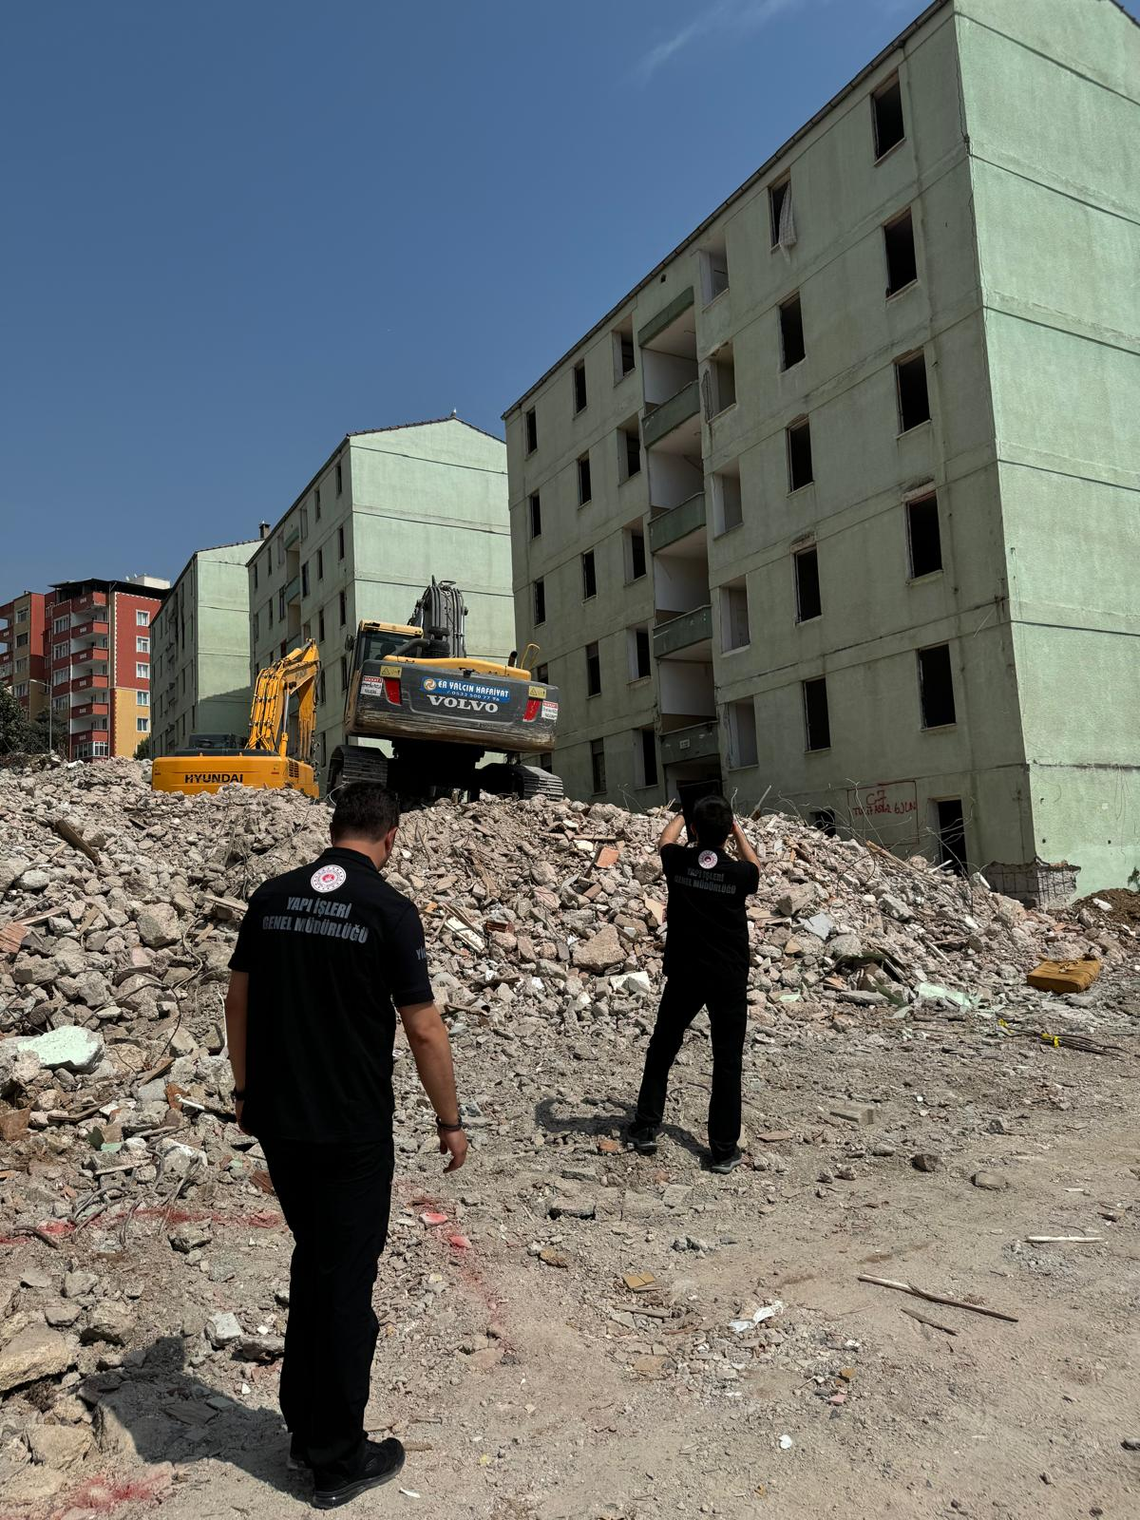
AFET KOORDİNASYON BİLGİ SİSTEMİ
Meydana gelen afet olayı sonrası afetzede vatandaşlarımızın normal hayata dönüşünün hızlandırabilmek için barınacağı evinin, ticari faaliyette bulanacağı işyerinin yada hayvancılık faaliyetlerini sürdüreceği ahırının kullanılabilirliğini öğrenebilmesi yada afet nedeniyle zarar gören bu yapılarına yönelik devletimiz tarafından yapılacak yardımların belirlenebilmesi yanısıra can ve mal güvenlikleri açısından da tehlike arz eden binaların yıkımının gerçekleştirilmesi maksadıyla Bakanlığımız koordinasyonunda yürütülen hasar tespit ve enkaz kaldırma çalışmaları; nitelik ve nicelik bakımından tam, doğru, eksiksiz ve süratli bir şekilde yapılabilmesi hayati önem arz etmektedir.
6

Slide 29
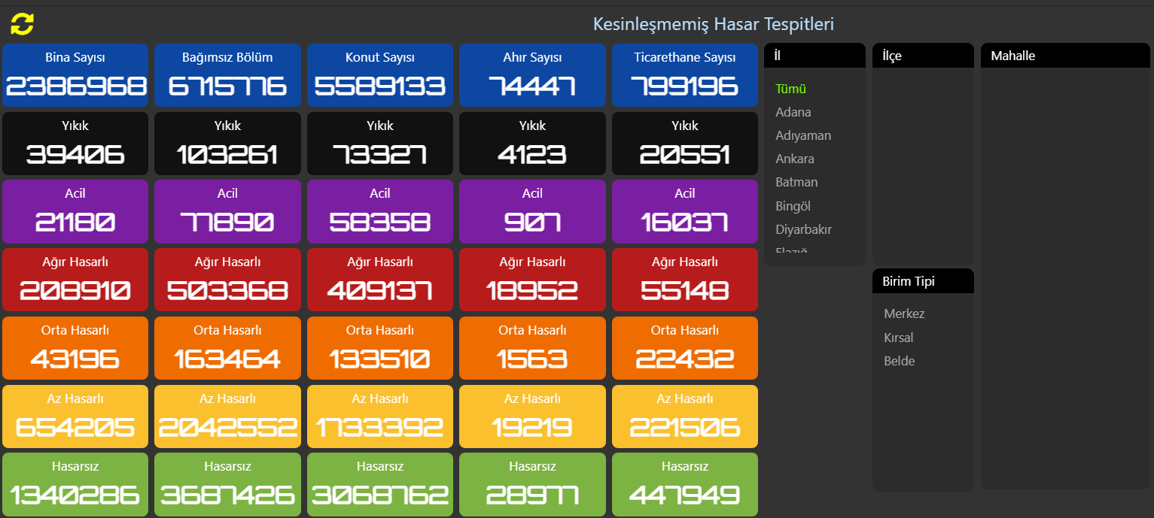
AFET KOORDİNASYON BİLGİ SİSTEMİ
Afet Koordinasyon Bilgi Sistemine entegre edilen; İçişleri Bakanlığı (Nüfus ve Vatandaşlık İşleri Genel Müdürlüğü) MAKS sistemi, Tapu Kadastro Genel Müdürlüğü TKGM servisi gibi sistemler marifetiyle, taşınmaz nitelik ve nicelik bilgileri, adres ve kadastral bilgiler vb. elde edilerek, görevlendirilen fen kurullarımızın hasar ve enkaz kaldırma tespit süreçlerinde zamanın daha verimli kullanılmasıyla, daha kısa sürede daha fazla tespit yapma olanağı sağlamaktadır.
Son dönemde ülkemizde yaşanılan en büyük afetlerden biri olan; Kahramanmaraş merkezli deprem afeti sonrasında Afet Koordinasyon Bilgi Sistemi sayesinde oluşturulan teknolojik altyapı marifetiyle, afetten etkilenen 18 ilimizde 4500 adet ekip ile günlük 70000-75000 adet binanın taranması, verilerin merkezlere aktarılması ve ilgili paydaşlarla da veri paylaşılması, herhangi bir aksaklığa meydan vermeden ve kesintisiz bir şekilde sağlanmıştır.
7

Slide 30









AFET KOORDİNASYON BİLGİ SİSTEMİ
Hasar tespit çalışmaları sonucu elde edilen verilerin, merkezi sisteme aktarılmasıyla, hasar tespit çalışmalarının anlık takibi sağlanmakla birlikte, ilgili kurum ve kuruluşlarla veri paylaşımı yapılarak, yürütülmekte olan; sosyal yardımların koordinesi, yıkım ve yeniden yapımın planlanması gibi birçok idari işlemin tesis edilmesinde daha sistemli ve hızlı yapılmasına olanak sağlanmaktadır.
8

Slide 31
AFET KOORDİNASYON BİLGİ SİSTEMİ
Hasar tespit verilerinin ilgili kurum ve kuruluşlarla paylaşılmasıyla;
Afet ve Acil Durum Yönetimi Başkanlığında asıl işlemler olarak addedilen acil yardım, hak sahipliği, kira yardımı ve yer seçimi işlemleri için kullanılmakta,
Aile ve Sosyal Hizmetler Bakanlığı ve Kaymakamlıklarca yürütülen ayni yada nakdi yardımların yürütülmesinde faydalanılmakta,
Hazine ve Maliye Bakanlığı’na bağlı DASK tazmin ödemeleri ile yine Defterdarlıklar tarafından yürütülen zarar tespit çalışmalarında faydalanılmakta,
Kamu hizmetinin kesintisiz bir şekilde sürdürülebilmesi, bu yapıların geçici barınma yerleri, kriz yada koordinasyon merkezi olarak belirlenmesi adına gerekli incelemeler yapılarak ilgililerle paylaşılmakta,
Taşınmazları orta ve üzeri hasar alan vatandaşlarımızın tapularına beyan eklenerek, alım satım yada kiralamaya engel teşkil etmeyecek şekilde, vatandaşlarımızın bilgilendirilmesi sağlanmakta,
Dağıtım firmalarının abonelik iş ve işlemlerinin yürütülmesinde kullanılmakta ,
İlgili idarenin (Belediyelerin) yürümekte olduğu faaliyetlerde faydalanılmakta
Tarihi, tescilli yada korunacak taşınmaz kültür varlıklarıyla ilgili afet sonrası yürütülecek çalışmalarda kullanılmakta,
Akademik çalışmalarda kullanılabilmesi amacıyla Bakanlığımız Döner Sermaye İşletme Müdürlüğünce veri satışı gerçekleştirilerek katma değer sağlamaktadır.
9

Slide 32
AFET KOORDİNASYON BİLGİ SİSTEMİ
Afet Koordinasyon Bilgi Sistemi bünyesinde yer alan yazılım modülleri;
Afet Önlem Modülü
Yıkım ve Enkaz Kaldırma Modülü
Lojistik ve Envanter Kayıt Modülü
Dava Takip Modülü
Hasar Tespit Modülü
olarak adlandırılmaktadır.
Afet Koordinasyon Bilgi Sistemine Bakanlığımızca yetki ve rollerine göre kullanıcı grubu belirlenen kişiler afet.csb.gov.tr web adresi üzerinden giriş sağlayabilmektedir.
10

Slide 33
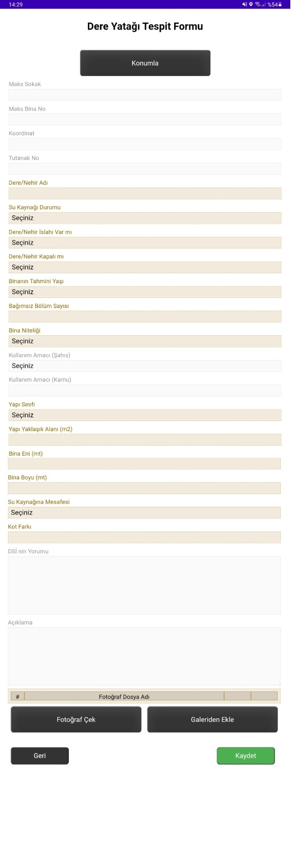
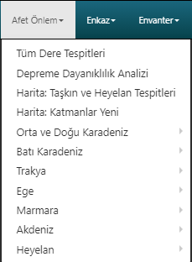
AFET KOORDİNASYON BİLGİ SİSTEMİ
Afet Önlem Modülü vasıtasıyla; dere yatağı güzergahlarında yer alan ve taşkın riski altında bulunan riskli yapıların belirlenmesi amaçlanmaktadır. Bu tür binaların geometrik özellikleri, su kaynağına olan mesafesi ve kot farkı, taşınmazın nitelik ve nicelik bilgilerinin veri girişlerinin yapılmasıyla tespit formu doldurulmaktadır. Yapılan tespitlerin coğrafi bölgelere göre sınıflandırması, harita üzerinde görüntülenebilmesi, listeme ve raporlama gibi kabiliyetlere sahiptir.
11

Slide 34
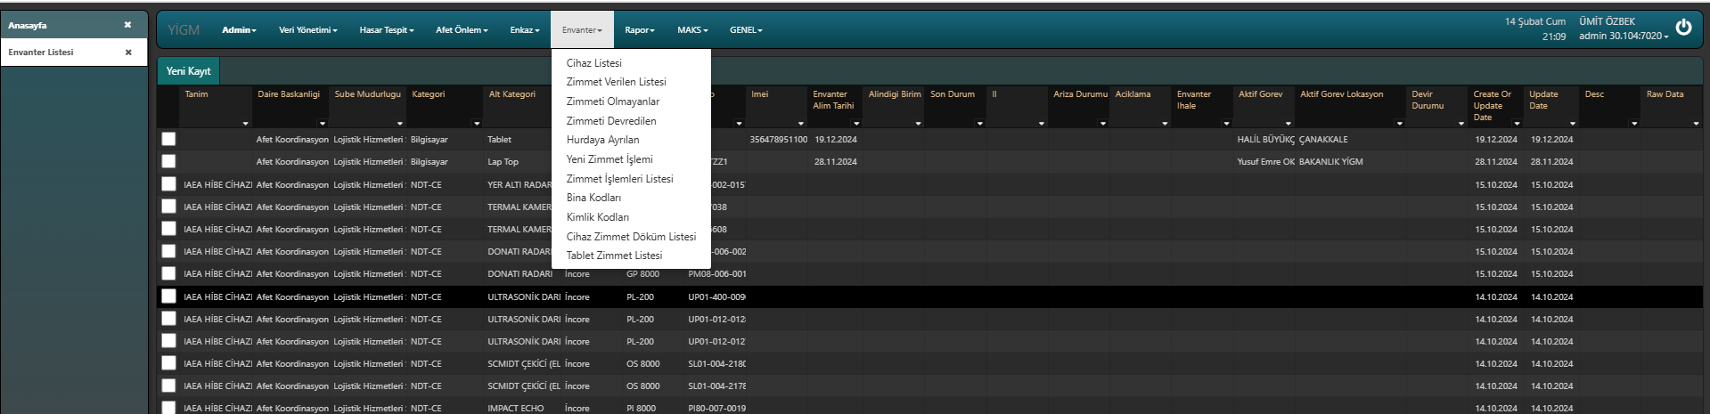
AFET KOORDİNASYON BİLGİ SİSTEMİ
Envanter Kayıt Modülünde hasar tespit çalışmalarında kullanılan tablet cihazları, bilgisayar ve sarf malzemeleri ile mobil laboratuvar aracında kullanılan (MOLAB) test ve deney cihazları ve bina takip sisteminde kullanılan araç, gereç ve cihazlara dair envanter kayıtları tutulabilmektedir.
12

Slide 35
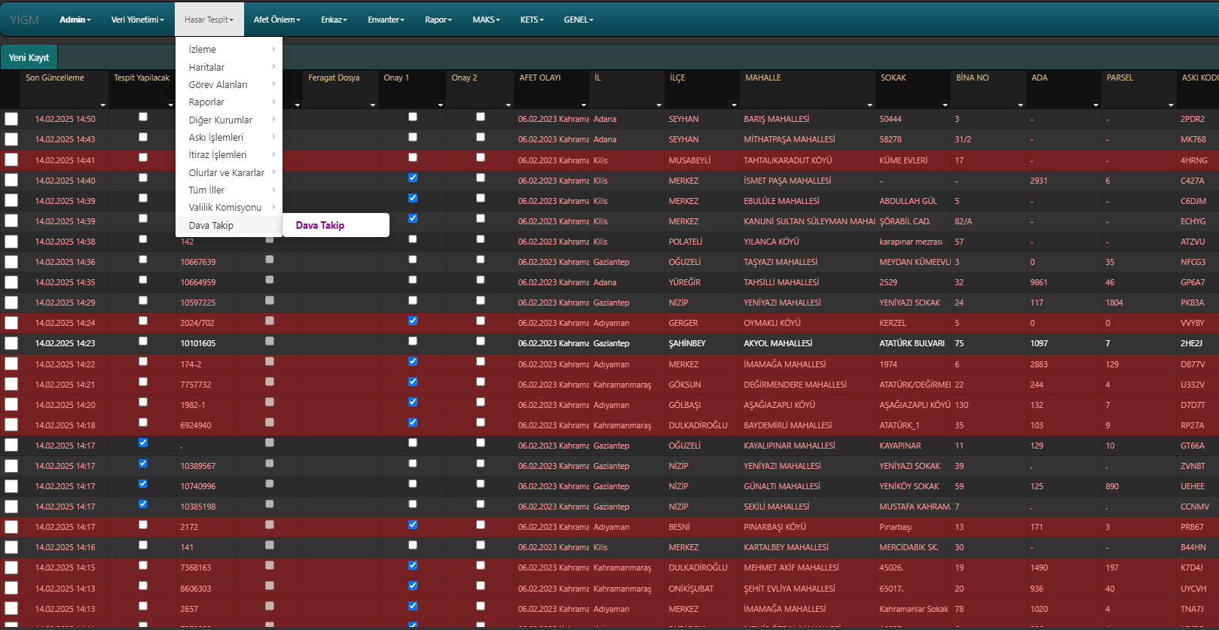
AFET KOORDİNASYON BİLGİ SİSTEMİ
Dava Takip Modülü ile hasar tespit çalışmaları sonucu dava konusu edilen taşınmazlara ilişkin dava dosyası bilgileri, süreçleri ve verilen kararların sisteme yüklenebilmesine olanak sağlamaktadır.
Bilindiği üzere idarelerin, mahkeme kararlarının icaplarına göre kararın tebliğinden itibaren 30 gün içerisinde işlem tesis etmesi yasal bir zorunluluk olup, aksi bir davranışın kişiler nezdinde görevi kötüye kullanma, kurumlar nezdinde ise ağır hizmet kusuru fiilinden sorumlu tutulma ihtimaliyle karşı karşıya kalınabilmektedir.
Bu amaçla mahkeme süreçlerinin anlık takibinin yapılabilmesi ve ilgili paydaşlarla da veri paylaşımının daha sağlıklı ve süratli bir şekilde yapılabilmesi adına ilgili kararlarda hükme esas gerekçede hasar durumu belirtilmesi durumunda hasar seviyesinin sisteme giriş yapılması, yeniden tespit yapılması gerektiği durumlarda ise mahkeme tespiti yapılması gerekmektedir.
13

Slide 36
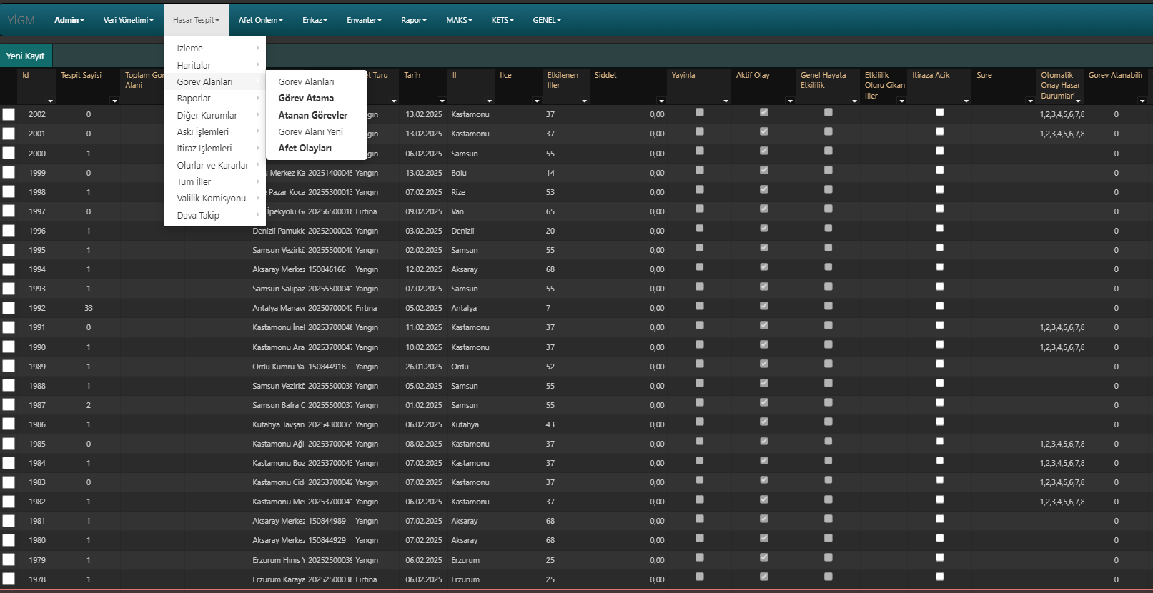
AFET KOORDİNASYON BİLGİ SİSTEMİ
Hasar Tespit Modülü muhtemel afetler öncesi hazırlık çalışmaları, meydana gelen afetler sonrası ise hasar tespit iş ve işlemlerinin yürütülmesine olanak sağlayan modüldür.
Bu amaçla meydana gelen afet olayları sonrasında AFAD Başkanlığı AYDES sisteminden elde edilen afet olayının afet koordinasyon bilgi sistemine tanımlanması, afetten etkilenen bölgelerde tespit yapılacak bölgelerin belirlenmesi amacıyla görev alanlarının çizilmesi, görevi yerine getirecek fen kurullarının teşkil edilmesi, ilgili görev alanına görev ataması yapılmak suretiyle oluşabilecek mükerrer tespitlerin ve veri güvenliğinin sağlanması, hasar tespit yazılımının bulunduğu mobil cihazlara ilgili personellere ait TC kimlik numaraları ve ilgili görev kodu ile giriş sağlandıktan sonra gerekli tüm verilerin hasar tespit yazılımına indirilmesi sonrasında sahada hasar tespit çalışmaları yürütülebilmektedir.
14

Slide 37
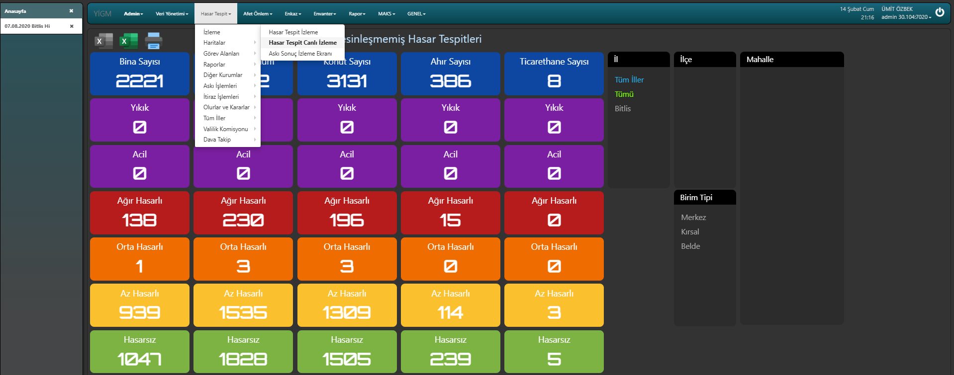
HASAR TESPİT MODÜLÜ MENÜLERİ
İzleme ekranı; Sisteme aktarımı tamamlanan hasar tespit verilerinin tablo halinde icmalinin görüntülenebildiği menüdür.
15

Slide 38
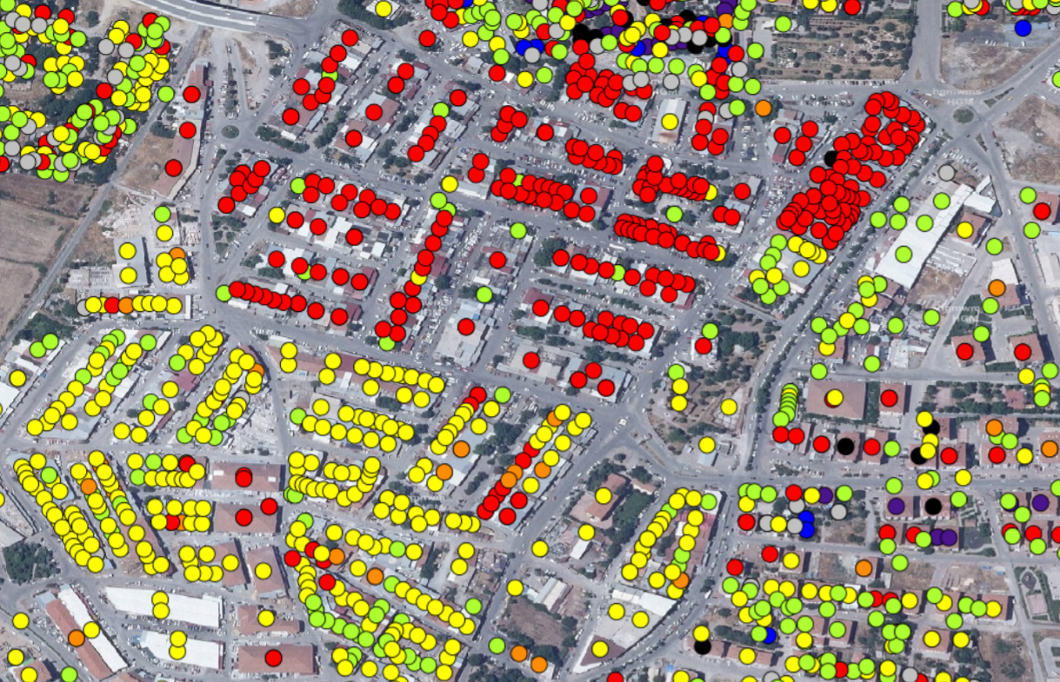
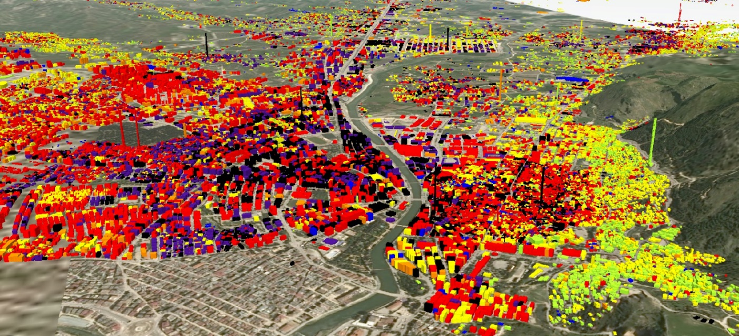
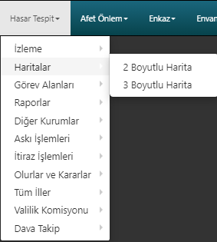
HASAR TESPİT MODÜLÜ MENÜLERİ
Haritalar alt menüsü; sisteme aktarılan hasar tespit verilerinin ortofoto haritalar üzerinde, noktasal yada poligonal hasar durumlarının, renk skalasına göre renklendirilerek görüntülenebilmesini sağlayan menüdür.
16

Slide 39
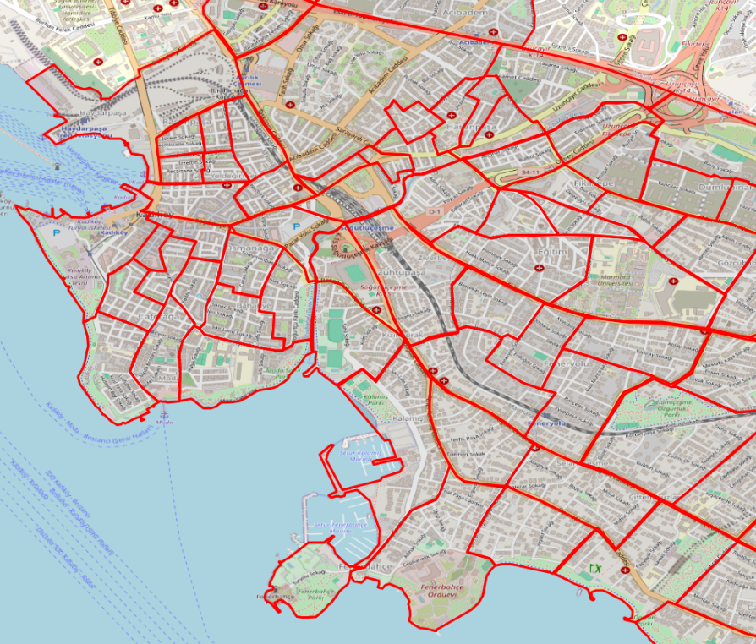
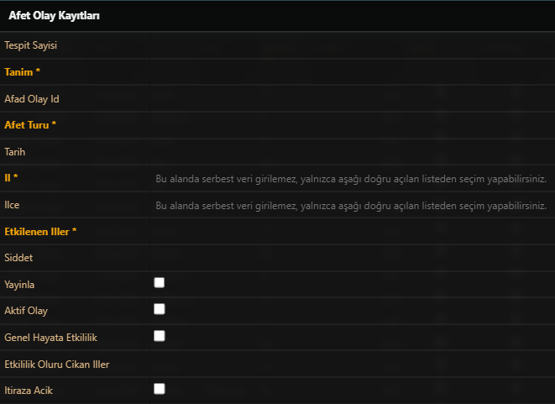
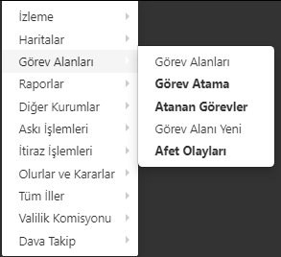
HASAR TESPİT MODÜLÜ MENÜLERİ
Görev Alanları; Hasar tespit çalışmalarında kullanılmak üzere tespit yapılacak alanların mahalli idari birimlere göre bölgeleme yapılan yada daha küçük ölçekte alanların belirlendiği menüdür.
17

Slide 40
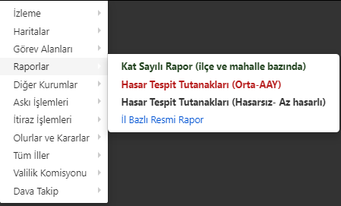
HASAR TESPİT MODÜLÜ MENÜLERİ
Raporlar alt menüsü; hasar tespit çalışmaları sonucu elde edilen istatistiki bilgilerin belirlenen şablonlara göre detaylı raporlamasının yapıldığı menüdür.
İLÇE | YIKIK |  | ACİL YIKILACAK |  | AĞIR |  | ORTA |  | AZ HASARLI |  | HASARSIZ |  | TESPİT YAPILAMADI |  | GİRİLEMEDİ |  | TOPLAM
 |  |  |  |  |  |  |  |  |  |  |  |  |  |  |  |  | TESPİT SAYISI
 | BİNA | BAĞIMSIZ BÖLÜM | BİNA | BAĞIMSIZ BÖLÜM | BİNA | BAĞIMSIZ BÖLÜM | BİNA | BAĞIMSIZ BÖLÜM | BİNA | BAĞIMSIZ BÖLÜM | BİNA | BAĞIMSIZ BÖLÜM | BİNA | BAĞIMSIZ BÖLÜM | BİNA | BAĞIMSIZ BÖLÜM | BİNA | BAĞIMSIZ BÖLÜM
ALADAĞ | 1 | 1 | 2 | 3 | 93 | 113 | 82 | 119 | 589 | 840 | 5472 | 7871 | 985 | 1304 | 2099 | 2604 | 9323 | 12855
CEYHAN | 12 | 26 | 9 | 20 | 591 | 1315 | 490 | 1019 | 5645 | 12602 | 24595 | 47120 | 423 | 542 | 2065 | 2622 | 33830 | 65266
ÇUKUROVA | 11 | 335 | 7 | 171 | 68 | 1042 | 134 | 2106 | 2291 | 37711 | 16123 | 112574 | 65 | 621 | 134 | 174 | 18833 | 154734
FEKE | 0 | 0 | 0 | 0 | 81 | 89 | 32 | 36 | 770 | 1059 | 5780 | 7613 | 118 | 140 | 1993 | 2353 | 8774 | 11290
İMAMOĞLU | 1 | 1 | 1 | 4 | 261 | 300 | 170 | 284 | 1479 | 1992 | 6376 | 10007 | 139 | 194 | 894 | 1123 | 9321 | 13905
KARAİSALI | 0 | 0 | 1 | 1 | 62 | 86 | 18 | 24 | 506 | 687 | 8363 | 12735 | 93 | 107 | 1195 | 1621 | 10238 | 15261
KARATAŞ | 3 | 3 | 2 | 49 | 31 | 54 | 120 | 261 | 709 | 1304 | 5774 | 13550 | 566 | 753 | 646 | 872 | 7851 | 16846
KOZAN | 3 | 3 | 2 | 4 | 632 | 747 | 373 | 607 | 3800 | 6474 | 27985 | 55269 | 505 | 870 | 5519 | 6810 | 38819 | 70784
POZANTI | 0 | 0 | 0 | 0 | 8 | 13 | 9 | 29 | 138 | 218 | 11564 | 19833 | 304 | 459 | 9170 | 13873 | 21193 | 34425
SAİMBEYLİ | 0 | 0 | 0 | 0 | 55 | 70 | 45 | 66 | 508 | 696 | 4089 | 5781 | 83 | 106 | 995 | 1246 | 5775 | 7965
SARIÇAM | 1 | 1 | 2 | 2 | 297 | 451 | 387 | 795 | 3844 | 17399 | 31373 | 77301 | 1040 | 4108 | 1637 | 2058 | 38581 | 102115
SEYHAN | 0 | 0 | 7 | 38 | 371 | 1088 | 661 | 1824 | 12647 | 42485 | 101732 | 328172 | 2079 | 4198 | 1815 | 3131 | 119312 | 380936
TUFANBEYLİ | 2 | 10 | 3 | 5 | 133 | 198 | 57 | 110 | 906 | 1464 | 4780 | 7723 | 288 | 383 | 663 | 951 | 6832 | 10844
YUMURTALIK | 0 | 0 | 1 | 1 | 84 | 130 | 153 | 330 | 899 | 2397 | 5663 | 10243 | 147 | 198 | 41 | 51 | 6988 | 13350
YÜREĞİR | 4 | 4 | 4 | 7 | 490 | 750 | 843 | 1569 | 9346 | 18593 | 55400 | 121913 | 744 | 1265 | 4020 | 6541 | 70851 | 150642
TOPLAM | 38 | 384 | 41 | 305 | 3257 | 6446 | 3574 | 9179 | 44077 | 145921 | 315069 | 837705 | 7579 | 15248 | 32886 | 46030 | 406521 | 1061218
18

Slide 41
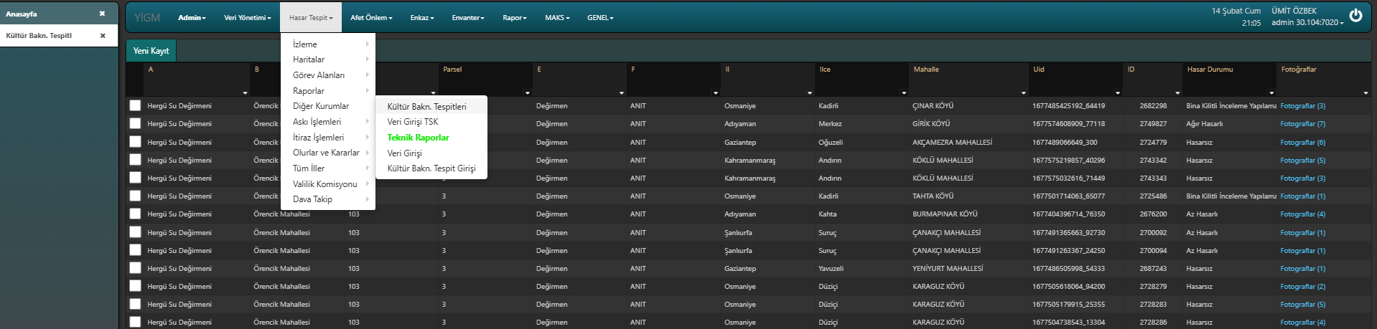
HASAR TESPİT MODÜLÜ MENÜLERİ
Diğer Kurumlar; güvenlik, askeri ve istihbarı maksatlı kullanılan stratejik öneme sahip kamu yapıları ile tarihi, tescilli, korunacak binaların hasar tespit çalışmalarında ilgili kurum tarafından önerilen ve Bakanlığımızca görevlendirilen personellerin veri girişi yaptığı menüdür.
Bununla birlikte inşaat halindeki binalara yönelik, AFAD Başkanlığınca yayınlanan natamam genelgesi doğrultusunda, Bakanlığımızca yetkilendirilen kişi/kuruluşlar tarafından hazırlanan teknik raporların sisteme yüklenmesi de bu menü ile sağlanmaktadır.
19

Slide 42
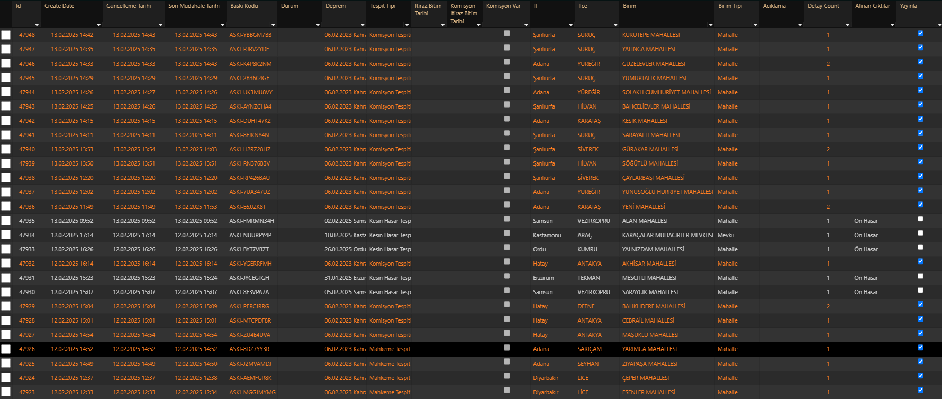
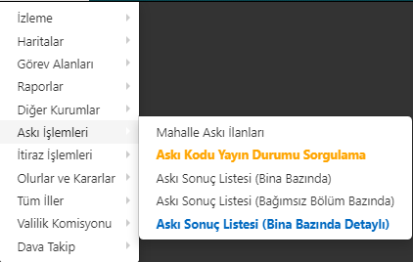
HASAR TESPİT MODÜLÜ MENÜLERİ
Askı İşlemleri; Hasar tespit çalışmalarının yerleşim birimlerine göre tasnifinin yapılarak matbu dokümanlarının hazırlanması, mahallinde askıya çıkarılarak resmiyet kazanan hasar tespit sonuçlarının bina ve bağımsız bölüm bazında listelerinin görüntülenmesini sağlayan menüdür.
20

Slide 43
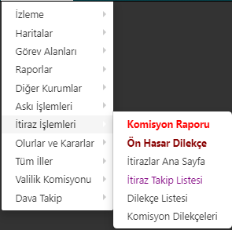
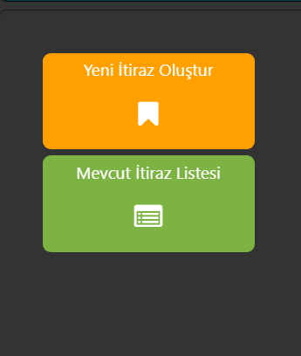
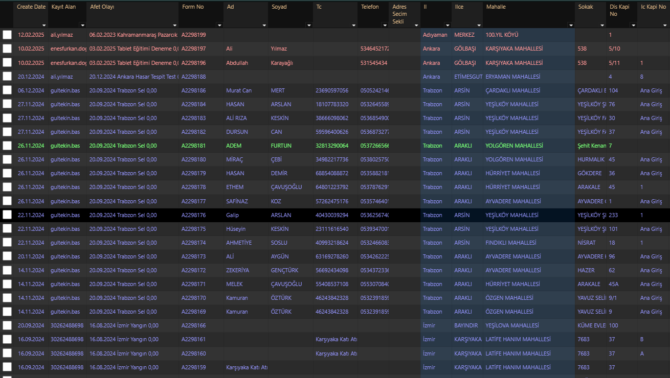
HASAR TESPİT MODÜLÜ MENÜLERİ
İtiraz İşlemleri; kesin hasar tespit çalışmalarının mahallinde ilan edilmesiyle, tespiti hiç yapılmayan binalar ile tespiti bulunmasına karşılık hasar durumuna e-devlet entegrasyonuyla bilişim ortamında, mahallinde kurulan kabul noktaları ve diğer kurumlar vasıtasıyla vatandaşlarımızca yapılabilecek başvurularla ilgili işlemlerin yürütüldüğü menüdür
431

Slide 44
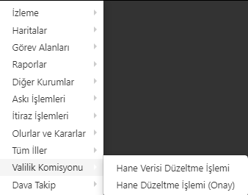
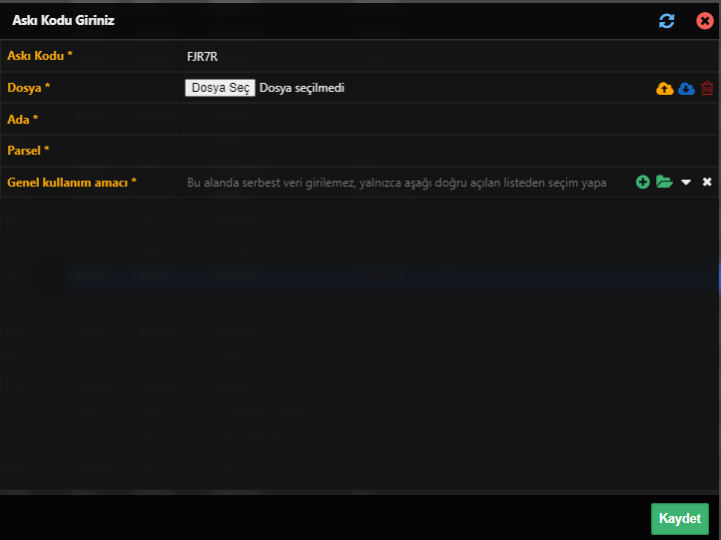
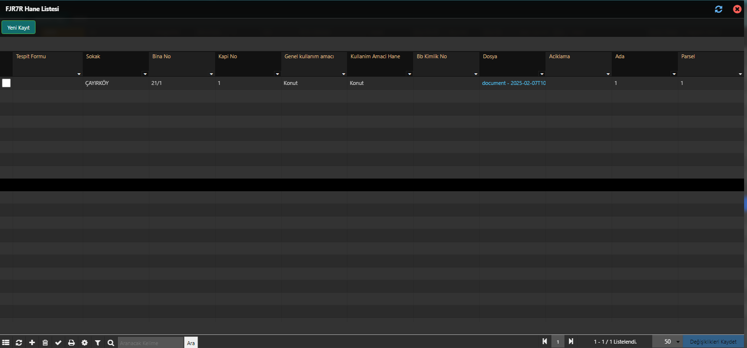
HASAR TESPİT MODÜLÜ MENÜLERİ
Valilik Komisyonu; hasar tespit çalışmaları sonucunda, hasar durumu esasına girilmeksizin ilgili kurumlardan teşkil edilen komisyon marifetiyle; adres, taşınmaza ilişkin nitelik ve nicelik bilgileri gibi maddi hata olarak tanımlanan düzenlemelerin yapıldığı menüdür.
244

Slide 45
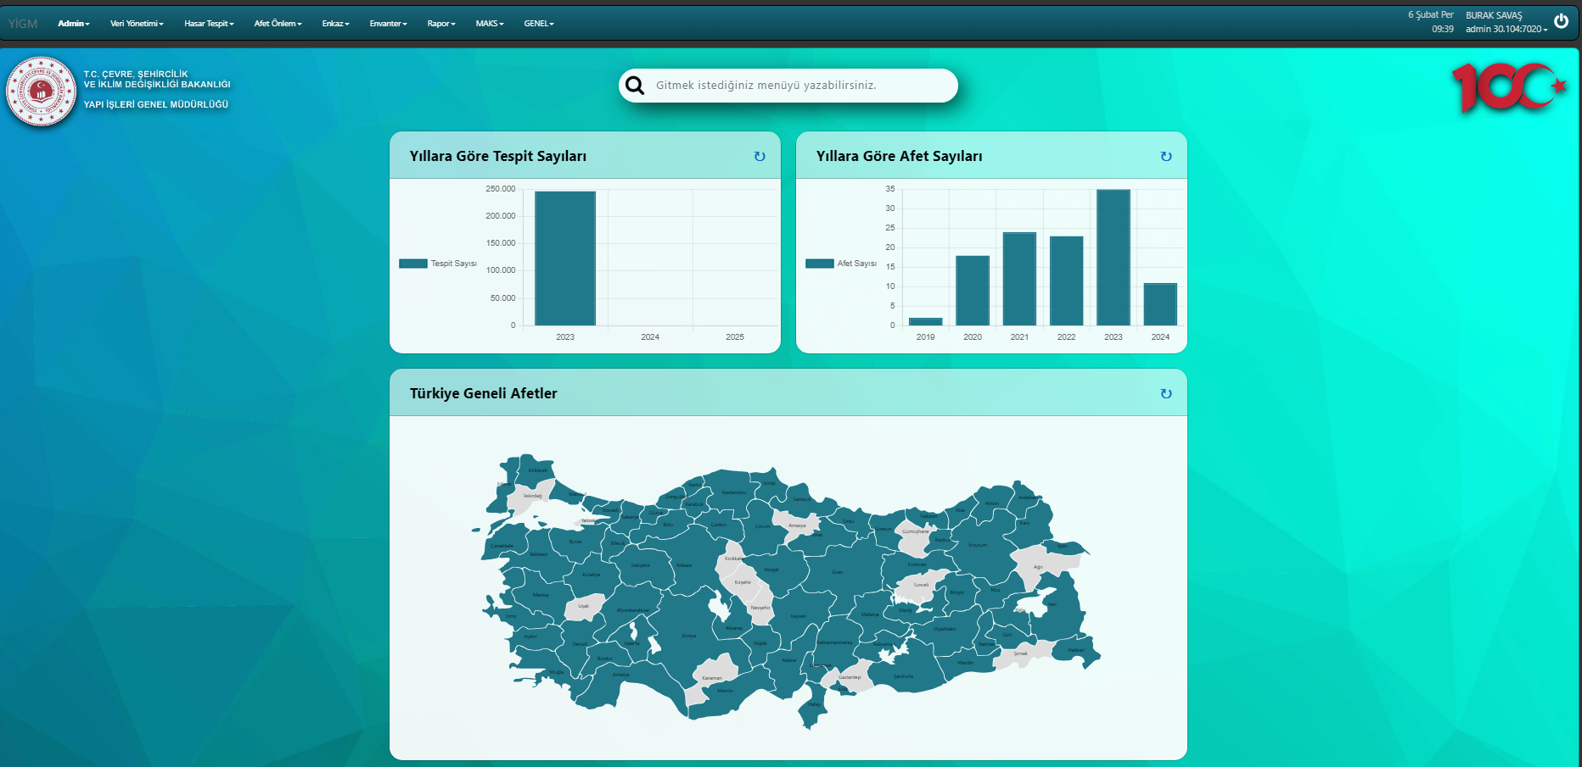
KULLANICI GRUPLARI
Afet Koordinasyon Bilgi Sisteminde; bu aşamaya kadar anlatılan yazılım modüllerinde yetkilendirilen kullanıcı grupları;
İl Koordinatörü
İtiraz Kabul
Saha Personeli
Valilik Komisyonu
Dava Takip
Yıkım Ekibi
Yönetici
olarak sınıflandırılmaktadır.
453

Slide 46
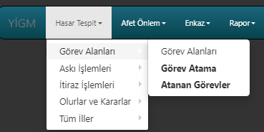
İL KOORDİNATÖRÜ KULLANICI GRUBU
Hasar tespit menüsü altında yer alan Görev Alanları alt menüsü üç başlıktan oluşmaktadır.
Görev Alanları; hasar tespit çalışmalarının yürütüleceği, bölgelendirme yapılan alanların, liste halinde yada harita üzerinde görüntülenebildiği alt menüdür.
Görev Atama; hasar tespit çalışmaları kapsamında, ilgili görev alanı ile personellere görevlendirmenin yapılabildiği alt menüdür.
Atanan Görevler ; görevlendirme yapılan görev alanları ve ekip bilgilerinin, liste halinde görüntülenebildiği alt menüdür.
464

Slide 47
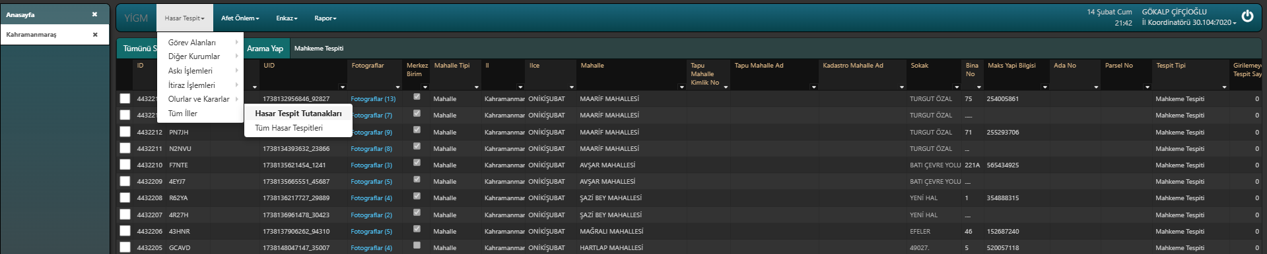
İL KOORDİNATÖRÜ KULLANICI GRUBU
Hasar Tespit Tutanakları; farklı tespit türlerinde yapılan ve kesinleşmemiş (resmi nitelik taşımayan) verilerin liste halinde görüntülenebildiği alt menüdür.
475

Slide 48
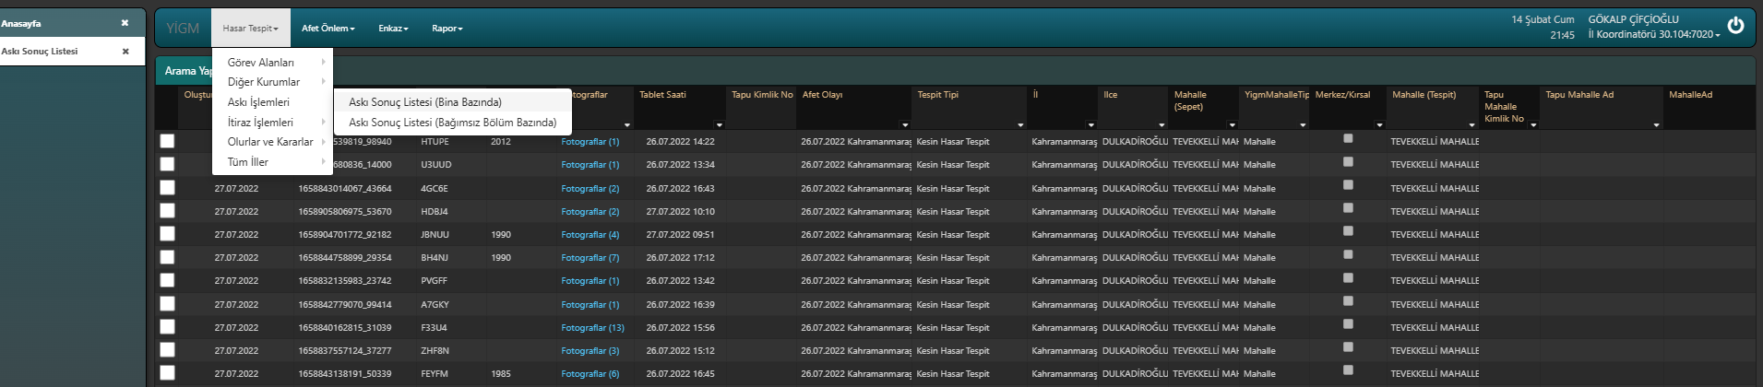
İL KOORDİNATÖRÜ KULLANICI GRUBU
Askı İşlemleri alt menüsü; binaların ve bağımsız bölümlerin resmi nitelik kazanan hasar durum bilgilerinin görüntülenebildiği menüdür.
486

Slide 49
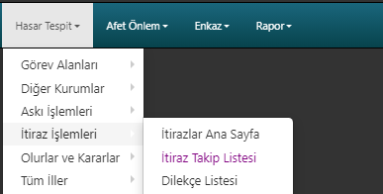
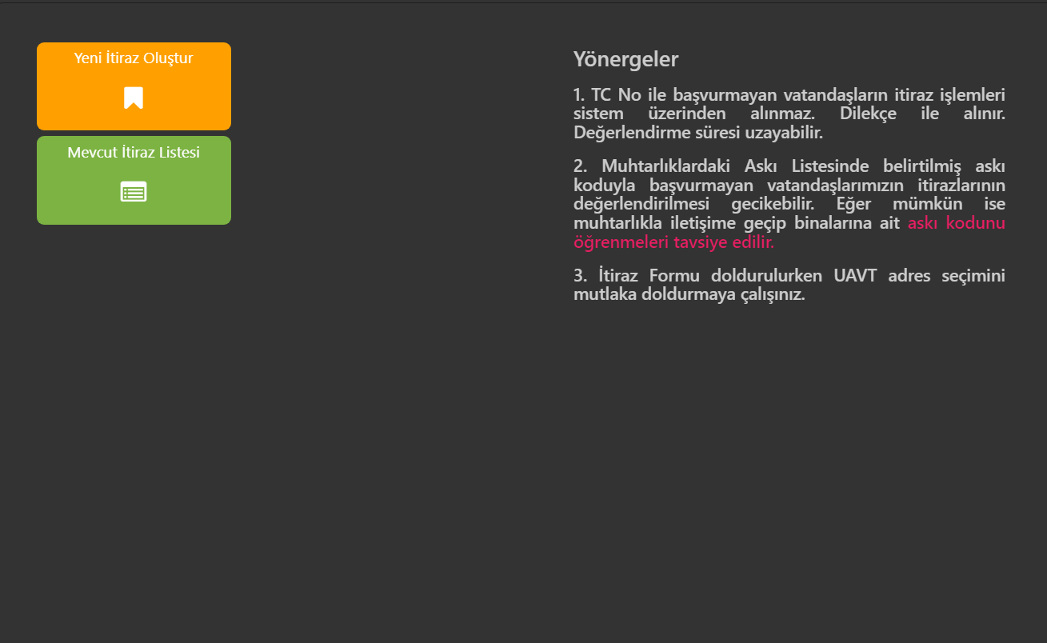
İL KOORDİNATÖRÜ KULLANICI GRUBU
Hasar Tespit menüsü altında yer alan İtiraz İşlemleri alt menüsü; itiraz başvurusu yapılması, yapılan başvuruların listelenmesi ve başvuru gereğinin yapılıp yapılmadığının takip edilmesine olanak sağlamaktadır.
497

Slide 50
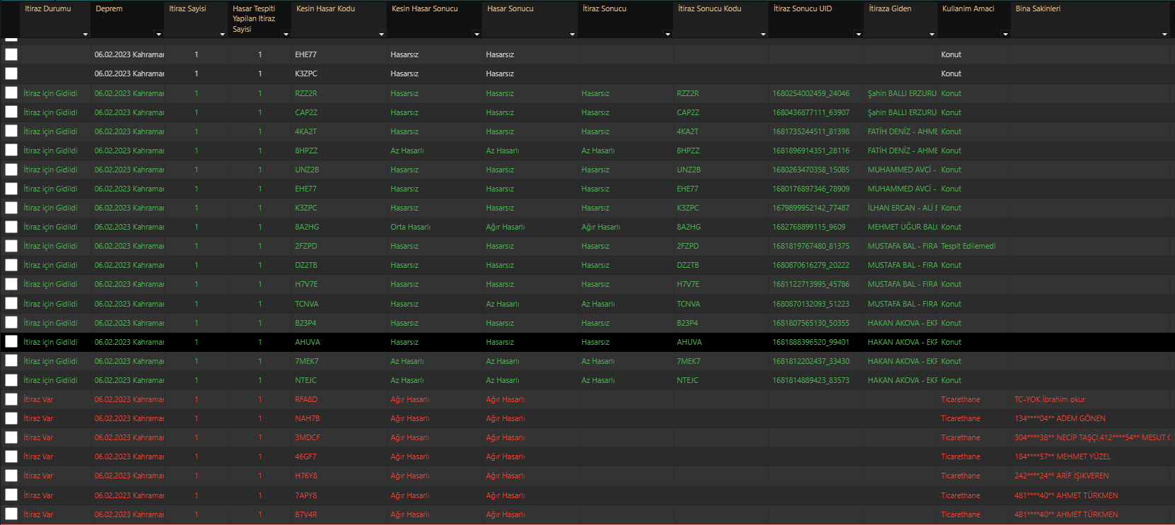
İL KOORDİNATÖRÜ KULLANICI GRUBU
İtiraz Takip Listesi
508

Slide 51
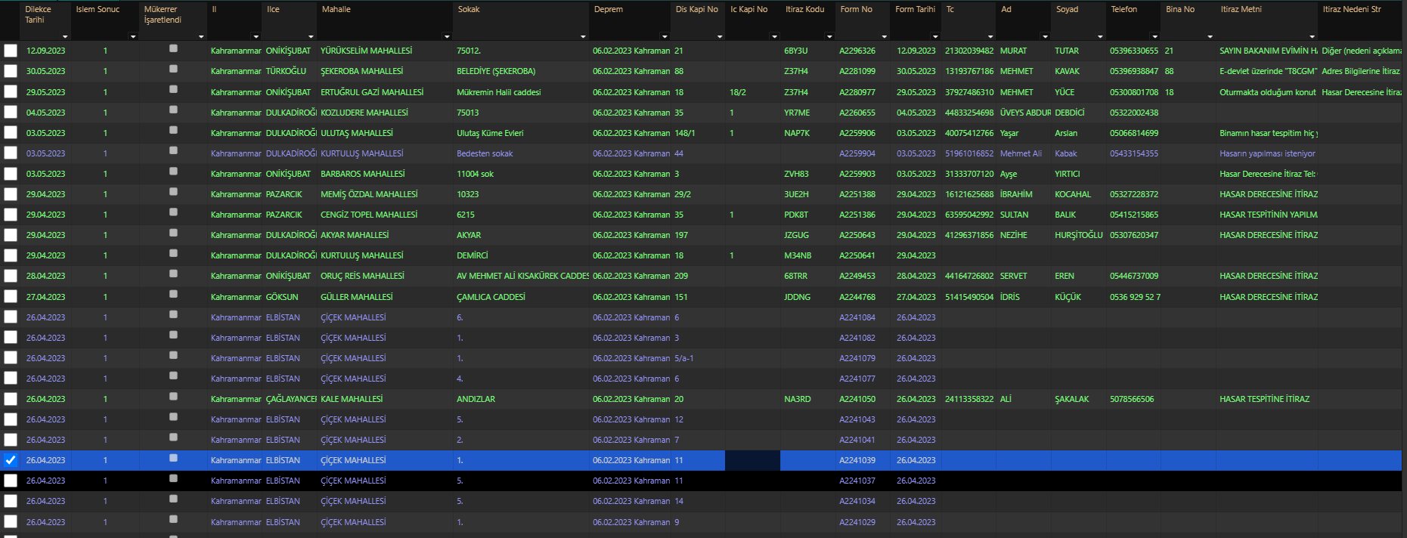
İL KOORDİNATÖRÜ KULLANICI GRUBU
Dilekçe Listesi
519

Slide 52
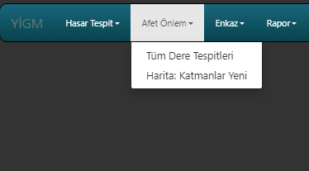
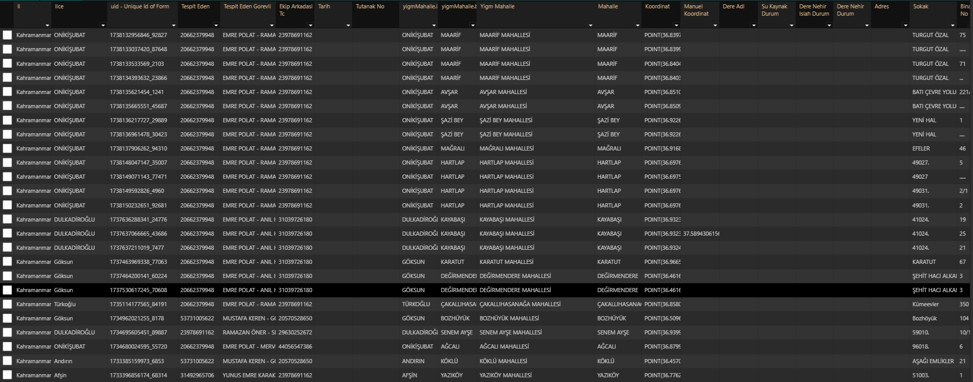
İL KOORDİNATÖRÜ KULLANICI GRUBU
Afet Önlem menüsü altında yer alan Tüm Dere Tespitleri Dere yatağı güzergahlarında yer alan ve taşkın riski altında bulunan riskli yapılara yönelik yapılan tespitlerin harita üzerinde görüntülenebilmesi ve listelenmesi kabiliyetlerine sahiptir.
30

Slide 53

İL KOORDİNATÖRÜ KULLANICI GRUBU
Dere Yatağı Tespitleri
31

Slide 54

İL KOORDİNATÖRÜ KULLANICI GRUBU
Rapor ana menüsü altında yer alan Ekip Görev Raporu alt menüsü vasıtasıyla ilde görev yapmış ekiplerin istatistiki verilerinin tutulduğu listeye erişilen menüdür.
354

Slide 55



İTİRAZ KABUL KULLANICI GRUBU
Kesin hasar tespit çalışmalarının mahallinde askıya çıkarılarak tamamlanmasıyla otuz günlük yasal itiraz sürecinde vatandaşlarımızca kabul noktalarından yada fiziksel dilekçe marifetiyle yapılacak başvuruların sisteme işlendiği yanısıra e-devlet entegrasyonuyla bilişim ortamında yapılan başvurularla birlikte yapılan tüm başvuruların listelenmesi, ihtiyaç durumunda yeniden düzenlenmesi yada geri çekilmesi işlemleri yürütülebilmektedir
33

Slide 56


İTİRAZ KABUL KULLANICI GRUBU
İtiraz başvurusu oluşturma süreçleri
34

Slide 57


İTİRAZ KABUL KULLANICI GRUBU
İtiraz başvurusu oluşturma süreçleri
35

Slide 58

İTİRAZ KABUL KULLANICI GRUBU
İtiraz başvurusuna ilişkin veri girişlerinin tamamlanması sonrasında oluşturulan itiraz formu, çıktısı alınarak başvuru sahibine imzalatılması sonrasında arşivde muhafaza edilmelidir.
36

Slide 59

SAHA PERSONELİ KULLANICI GRUBU
Hasar tespit, dere yatağı ve yıkım tespit çalışmalarında görevli teknik personellerin, sadece kendi tespitleriyle sınırlı olmak üzere, yapılan tespitleri görüntüleyebilmesine olanak sağlayan kullanıcı grubudur.
37

Slide 60
VALİLİK KOMİSYONU KULLANICI GRUBU
Hasar tespit çalışmaları sonucunda hasar durumu esasına girmeksizin ilgili kurumlardan teşkil edilen komisyon marifetiyle adres, taşınmaza ilişkin nitelik ve nicelik bilgileri gibi maddi hata olarak tanımlanan düzenlemelerin yapılabildiği kullanıcı gurubudur.
38

Slide 61
DAVA TAKİP KULLANICI GRUBU
Hasar tespit çalışmaları sonucu dava konusu edilen taşınmazlara ilişkin dava dosyası bilgileri, dava süreçleri ve ilgili mahkemelerce verilen kararların sisteme yüklenebildiği kullanıcı grubudur.
39

Slide 62
YÖNETİCİ KULLANICI GRUBU
Afet Koordinasyon Bilgi Sisteminde yer alan yazılım modüllerinin arka planda gerekli altyapısının oluşturulması, sistemin kesintisiz bir şekilde çalışmasını sağlamak amacıyla gerekli iş ve işlemlerin yürütülmesini sağlayan kullanıcı grubudur. Bu amaçla dış kurumlardan temin edilen veri servislerinin sisteme entegrasyonun sağlanması, afet olaylarının tanımlanması, görev alanlarının teşkil edilmesi, muhtemel afet olaylarına hazırlık amacıyla belirlenen senaryolara uygun planlamaların yapılması, meydana gelen afet olayı sonrası afetin müdahale seviyesine göre uzaktan yada yerinden destek sağlanması, yapılan çalışmaların daha nitelikli, tam, eksiksiz ve doğru bir şekilde yürütülmesi maksadıyla iş süreçlerinin takibi (afet etkisi belirleme, kesin hasar tespit, askı ve itiraz süreçleri, itiraz hasar tespit ve dava takip iş ve işlemleri), sahada yapılan çalışmalar sonucunda düzenlenecek matbu form ve dokümanların alınması, yine çalışmalar sonucu elde edilen istatistiki bilgilerin ilgili kurum/kuruluşlarla paylaşılması, Bakanlığımız personelleri ile ilgili diğer kurumların sistemi kullanmalarına ihtiyaç duymaları durumunda, kullanım amacına uygun yetkilendirme yapılması, kullanım sırasında yaşanabilecek sorunlara çözüm sunulması ve ilgili kurumlarla veri paylaşımı yapılması gibi birçok görevi yerine getirmekte yetkili kullanıcı grubudur.
40

Slide 63

AFET OLAYI TANIMLAMASI
Meydana gelen afet olayı sonrasında, İl AFAD Müdürlüklerince AYDES (Afet Yönetimi ve Karar Destek Sistemi) üzerinden olay tanımlaması yapılmaktadır. Ardından Bakanlığımız Afet Koordinasyon Bilgi Sistemi ile AYDES sisteminin birbirine entegre bir biçimde çalışabilmesi amacıyla benzer şekilde olay tanımlaması yapılmaktadır.
41

Slide 64


GÖREV ATAMA SÜRECİ
Afet olayının Afet Koordinasyon Bilgi Sistemine tanımlanması ardından, İl Müdürlüklerimizde yetkilendirilen İl Koordinatörleri tarafından görev ataması yapılmaktadır.
42

Slide 65


GÖREV ATAMA SÜRECİ
Harita üzerinden, sağ tık fonksiyonu ile açılan menüden ‘’Bölge Değiştir’’ seçeneği ile alan sorgulaması yapılan formda, gerekli veri girişleri yapılır.
43

Slide 66


GÖREV ATAMA SÜRECİ
Seçilen yerleşim birimine göre harita üzerinden tespit yapılması istenen görev alanları (mahalle/köy yada birden fazla seçim de yapılabilmektedir) belirlenir.
44

Slide 67


GÖREV ATAMA SÜRECİ
Seçim yapıldıktan sonra sarı renk dolgu renklendirilen görev alanı üzerinden sağ tık fonksiyonu ile ekrana gelen seçeneklerden «Seçili Alana Ekip Ata» menüsü ile Görev Ata formu üzerinden gerekli bilgiler doldurulmalıdır.
45

Slide 68

GÖREV ATAMA SÜRECİ
Görev ataması gerçekleştirilen görev alanları mavi renk dolgu renklendirilmekte, aynı zamanda görev alanı üzerinde ataması yapılan ekip bilgileri harita görseline yansıtılmaktadır.
46

Slide 69


GÖREV ATAMA SÜRECİ
Atanan Görevler alt menüsü ile görev ataması yapılan görev alanlarına ait bilgiler, görev kodları ve görevli ekip bilgilerinin yer aldığı listeye erişim sağlanabilmektedir.
47

Slide 70
İÇİNDEKİLER
Türkiye Afet Müdahale Planı (TAMP)
Kurum irtibat sorumlusu (ve yedeği)
İsim / Görev / Tlf / mail bilgisini
ozgur.bildirici@csb.gov.tr adresine mail atalım…
(Görev anında bu tlf nosundan irtibat sağlanacaktır)
(Sizlerle bu mail adresinden dokuman paylaşımı yapılacaktır.)
70

Slide 71
Teşekkür Ederim…

